Slide 1
UKURAN PENYEBARAN DATA
OLEH:
RESPATI WULANDARI, M.KES

Slide 2
Contoh kasus:
Data hasil penelitian menunjukkan data umur ibu hamil yang memeriksakan kehamilannya di puskesmas. Dari data tersebut ingin diketahui analisa deskriptif termasuk apakah data terdistribusi normal/tidak normal. Berikut ini data umur ibu hamil, sebagai berikut:
No responden | Umur ibu hamil (th)
1 | 18
2 | 19
3 | 20
4 | 17
5 | 22
6 | 23
7 | 24
8 | 25
9 | 22
10 | 23
11 | 24
12 | 20
13 | 34
14 | 23
15 | 25
16 | 27
17 | 25
18 | 26
19 | 23
20 | 23
21 | 22
22 | 20
23 | 25
24 | 24
25 | 21
26 | 27
27 | 17
28 | 25
29 | 24
30 | 23

Slide 3
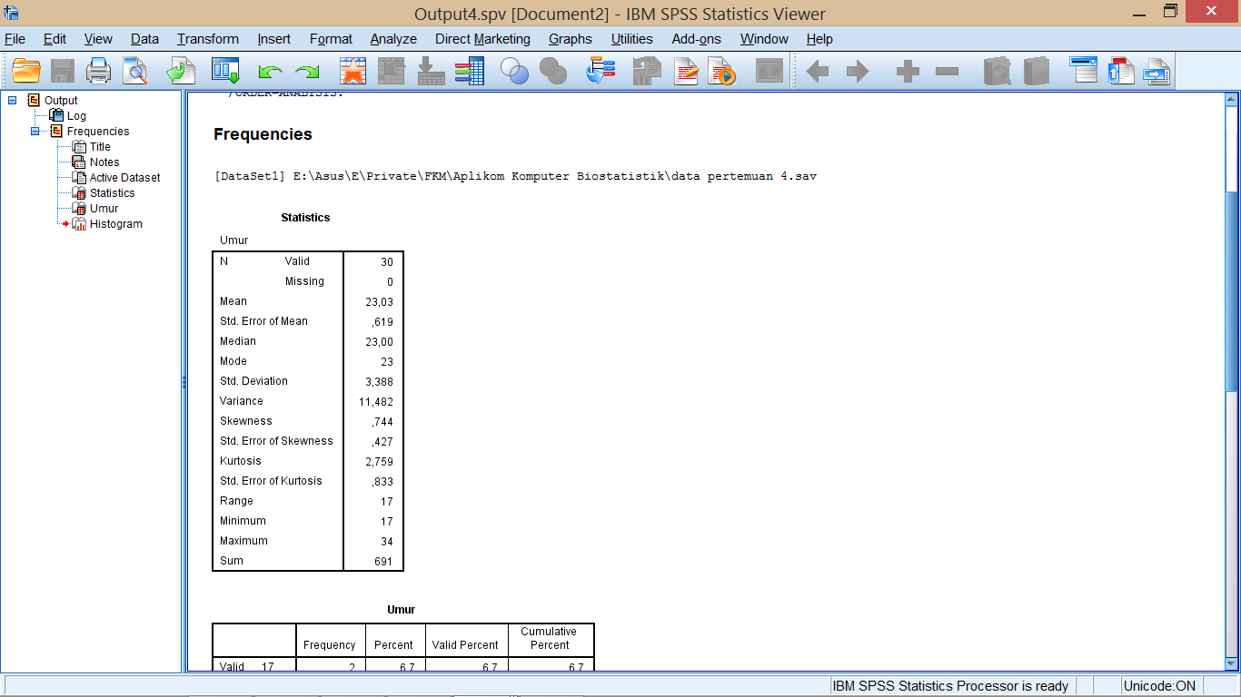
HASIL OUTPUT STATISTIK DESKRIPTIF
(ukuran penyebaran data bertanda merah)

Slide 4
Skewness dan Kurtosis
Ketentuan Koefisien Skewness:
SK < 0 - Model negatif ( kurve menceng ke kiri, ekor kurve sebelah kiri)
SK = 0 - Kurve simetri, kanan dan kiri sama (kurve normal)
SK > 0 - Model positif (kurve menceng ke kanan, ekor kurve sebelah kanan)
Ketentuan Koefisien moment Kurtosis:
Koef. M. Kurt = 3 - Keruncingan kurve mesokurtik
Koef. M. Kurt > 3 - Keruncingan kurve Leptokurtik
Koef. M. Kurt < 3 - Keruncingan kurve Platikurtik

Slide 5
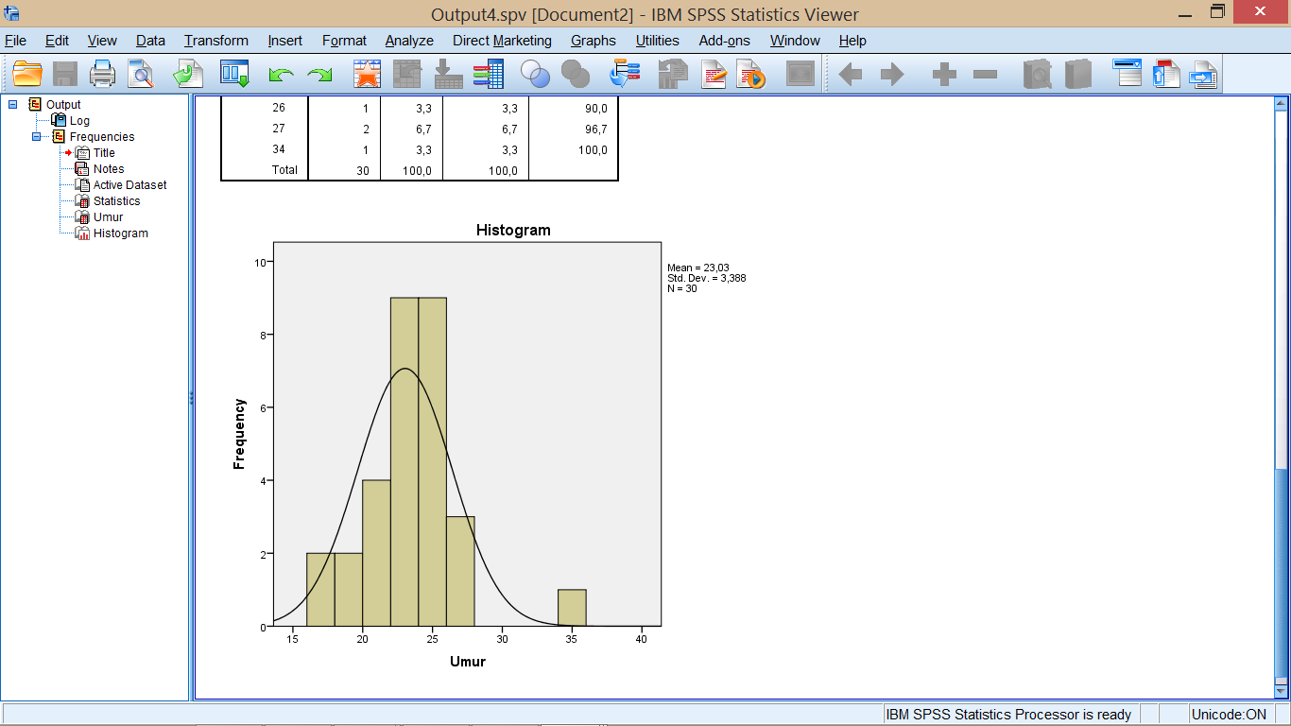
Histogram with normal kurve

Slide 6
PENGERTIAN DISTRIBUSI NORMAL
Distribusi normal atau kurve normal adalah suatu distribusi yang simetris dan berbentuk lonceng/ genta, yang menunjukkan hubungan antara ordinat pada berbagai mean dengan berbagai ordinat pada berbagai jarak sigma (σ) yang diukur dari mean.

Slide 7
DISTRIBUSI NORMAL
Sifat – sifat distribusi normal :
  Bentuknya menyerupai lonceng dengan sebuah puncak
  Nilai rata – rata (mean) pada distribusi normal akan terletak ditengah – tengah dari kurve normal.
  Bentuknya simetris dengan nilai mean = median = modus
  Ujung masing – masing sisi kurve sejajar dgn sumbu horisontal dan tidak memotong sumbu horisontal tsb.
  Sebagian besar data ada ditengah – tengah dan sebagian kecil ada pada masing – masing sisi/tepi.
  68% data berada dalam jarak ± 1 standar deviasi , 95% data berada dalam jarak ± 2 standar deviasi dan 99% data berada dalam jarak ± 3 standar deviasi.

Slide 8
DISTRIBUSI NORMAL
Kurve Normal dalam bentuk standar
Kurve normal standar yaitu kurve normal yang mempunyai mean = 0 dan standar deviasi = 1.
Segala bentuk kurve dengan mean dan standar deviasi yang berbeda dapat dikonversikan kedalam bentuk kurve standar dengan merubah skala x menjadi skala z dengan rumus :
keterangan :
z = jarak deviasi x terhadap nilai rata – rata
x = variabel x
μ = Mean
s atau σ = deviasi standar

Slide 9
DISTRIBUSI NORMAL
Contoh penggunaan kurve normal
Nilai rata –rata mata kuliah statistik dari 200 orang mahasiswa adalah 6 dengan standar deviasi 2. Berapa jumlah mahasiswa yang mendapat nilai 8 keatas?
jawab :

Slide 10
DISTRIBUSI NORMAL
Dengan melihat tabel kurve normal dapat dilihat bahwa luas daerah 0 sampai dengan 1 adalah 34,13 % (prosentase jumlah mahasiswa yang nilainya 6 sampai 8)
Jadi prosentase mahasiswa yang nilainya diatas 8 adalah 50% - 34,13% = 15,87%
Dengan demikian jumlah mahasiswa yang nilainya diatas 8 adalah 200 x 15,87% = 31,74 = 32 orang.

Slide 11
DISTRIBUSI NORMAL
50%
34,13%
15,87%
6
8

Slide 12
DISTRIBUSI NORMAL
Setelah dimulainya suatu program pelestarian energi, PLN mencatat bahwa penghematan penggunaan listrik yang dilakukan oleh para pemakai di daerah tertentu rata-rata adalah 10,4 KWH setiap bulannya dengan standar deviasi 7,8 KWH. Apabila rekening untuk seseorang pelanggan dipilih secara acak. Hitunglah probabilitanya:
  1. Penghematan listrik yang digunakan lebih dari 5 KWH
  2. Penghematan listrik yang digunakan antara 5 – 15 KWH.
  3. Penghematan listrik yang digunakan kurang dari 5 KWH

Slide 13
